Slide 1


23rd November2015
PRESS CONFERENCE
Radmila Čičković, PhD,
Republika Srpska Institute of Statistics, Director General
Republika Srpska Institute of Statistics

Slide 2
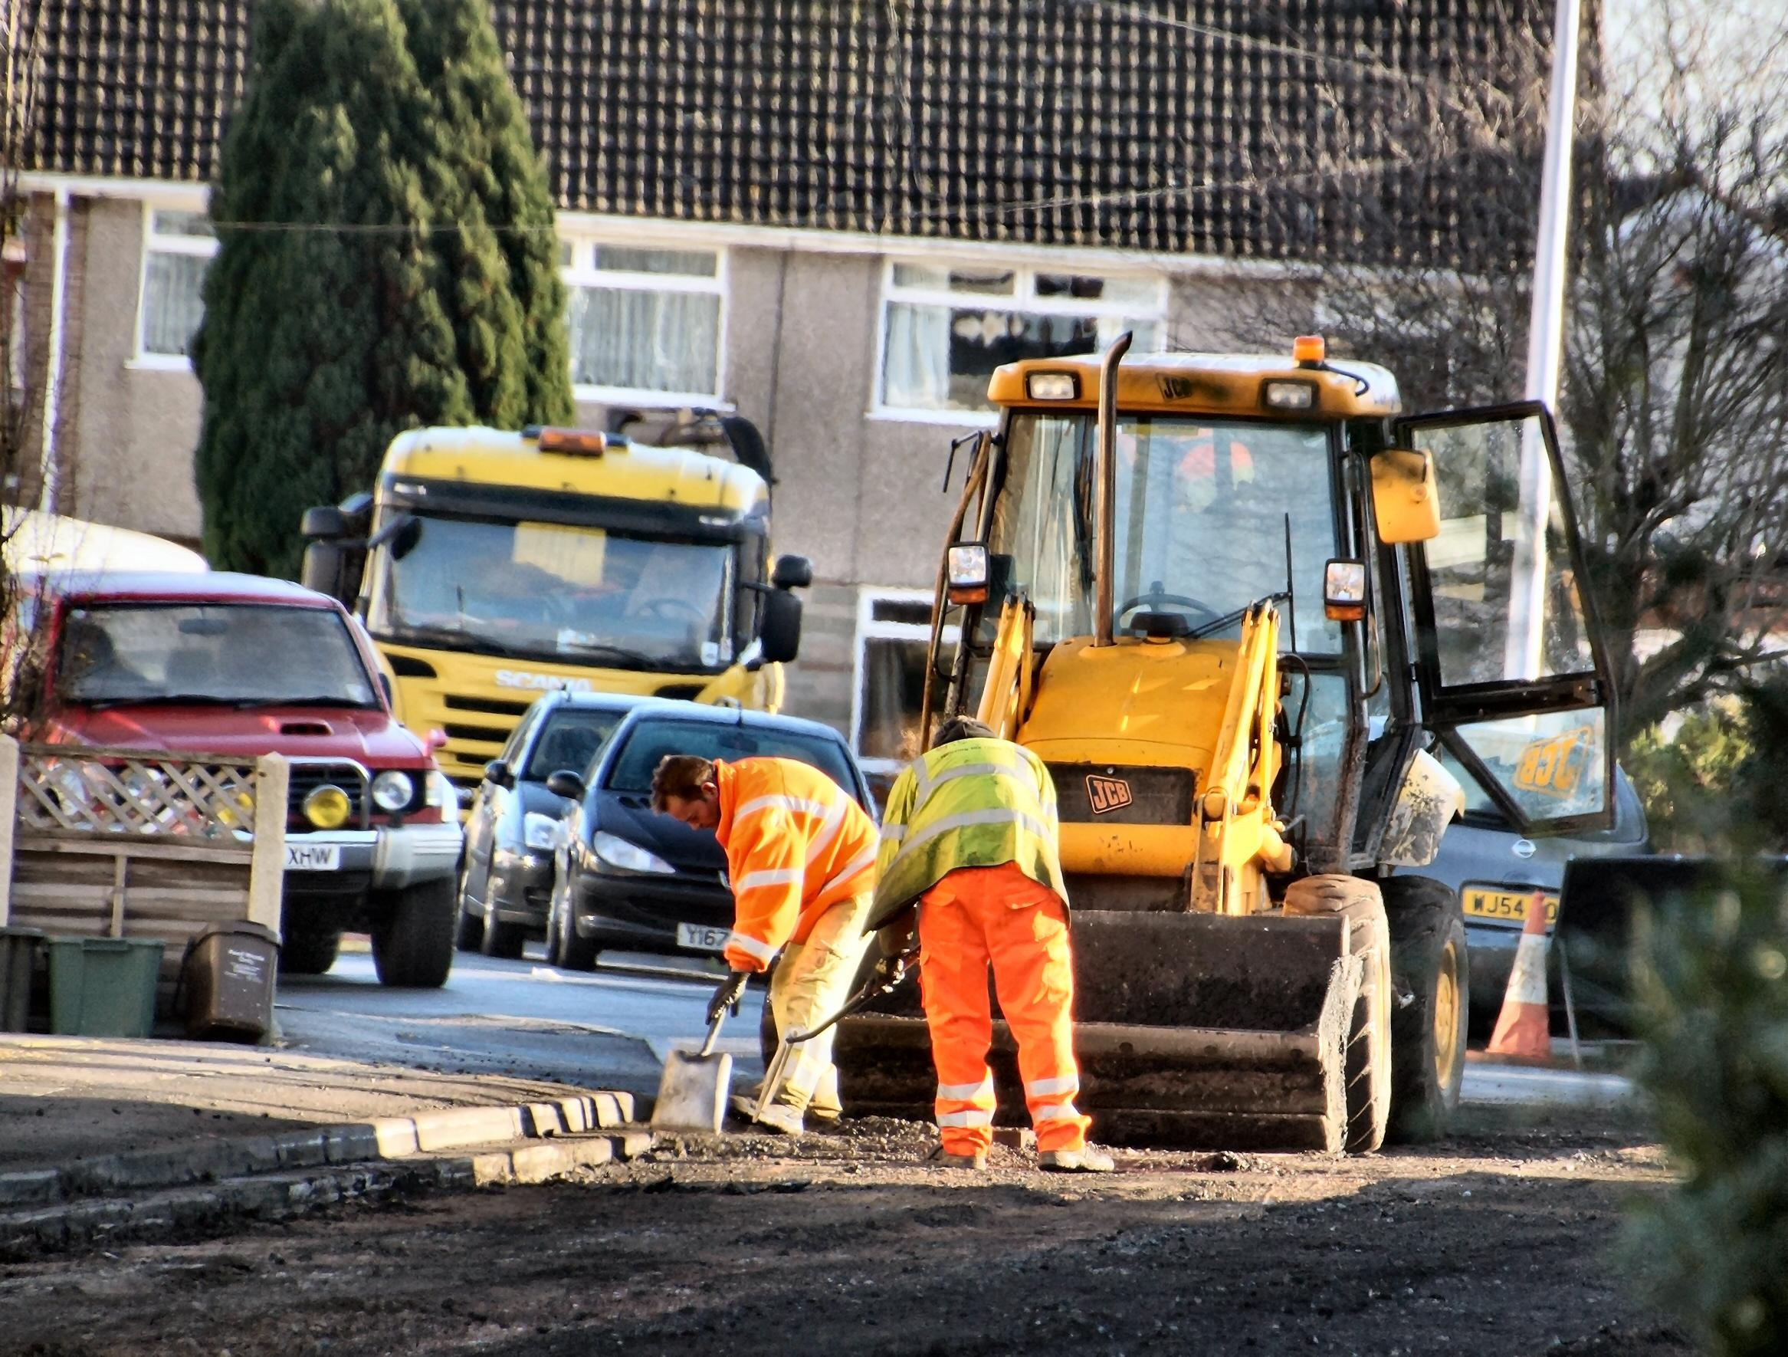
LABOUR STATISTICS
OCTOBER 2015
Average monthly net wage 824 КМ
Average monthly gross wage 1,326 КМ
Republika Srpska Institute of Statistics
Notes:
Просјечна мјесечна нето плата запослених у Републици Српској, исплаћена у августу 2015. године износи 834 КМ, а просјечна мјесечна бруто плата 1 345 КМ.
У односу на август 2014. године, просјечна нето плата исплаћена у августу 2015. реално је већа за 2,7%, док је у односу на јул 2015. године реално остала на истом нивоу.

Slide 3
LABOUR STATISTICS
КМ
Republika Srpska Institute of Statistics
Graph 1. Average net wages of employed persons by month
Notes:
До смањења просјечне нето плате у октобру 2015. у односу на септембар 2015. дошло је углавном због мањег броја плаћених прековремених часова рада у подручјима дјелатности Вађење руда и камена, те Производња и снабдијевање електричном енергијом, гасом, паром и климатизација.
Посматрано по подручјима, у септембру 2015. године, највиша просјечна нето плата исплаћена је у подручју Финансијске дјелатности и дјелатности осигурања и износи 1 260 КМ. Са друге стране, најнижа просјечна нето плата у септембру 2015. исплаћена је у подручју Административне и помоћне услужне дјелатности 521 КМ.
У септембру 2015. године, у односу на август 2015, највећи номинални раст нето плате забиљежен је у подручјима Вађење руда и камена 4,8%, Административне и помоћне услужне дјелатности 1,6% и Производња и снабдијевање електричном енергијом, гасом, паром и климатизација 1,5%.
Смањење плате, у номиналном износу, забиљежено је у подручјима Прерађивачка индустрија 3,5%, Информације и комуникације 1,8% и Остале услужне дјелатности 1,4%.

Slide 4

PRICES STATISTICS
OCTOBER 2015
Monthly inflation 0.9%
Annual inflation (October 2015/October 2014) -2.1%
Republika Srpska Institute of Statistics
Notes:
Цијене производа и услуга које се користе за личну потрошњу у Републици Српској, мјерене индексом потрошачких цијена, у августу 2015. године у односу на претходни мјесец, у просјеку су остале на истом нивоу, док су на годишњем нивоу ниже за 1,6%.

Slide 5
PRICES STATISTICS
OCTOBER 2015
increase in prices
Division Housing 11.6%
Division Clothing and footwear 1.2%
decrease in prices
Division Food and non-alcoholic beverages 1.2%
Division Transport 0.6%
Republika Srpska Institute of Statistics
Notes:
Од 12 главних одјељака производа и услуга, више цијене забиљежене су у два, ниже цијене у пет, док су у пет одјељака цијене, у просјеку, остале непромијењене.
Највећи раст забиљежен је у одјељку Храна и безалкохолна пића (0,4%) усљед виших цијена у групи уља и масноће (3,3%), у групи шећер, џем, мед и други производи (1,2%) и у групи безалкохолна пића (1,1%). Више цијене забиљежене су и у одјељку Становање (0,2%) усљед виших цијена у групи снабдјевање водом и друге комуналне услуге (2,8%).
У одјељцима Намјештај и покућство, Здравство, Комуникације, Рекреација и култура и Образовање цијене су, у просјеку, остале непромијењене.
Најниже цијене у августу забиљежене су у одјељку Превоз (0,6%) усљед нижих цијена у групи горива и мазива (1,2%), затим у одјељку Одјећа и обућа (0,5%) усљед наставка периода сезонских снижења, те у одјељку Остала добра и услуге (0,2%) због нижих (акцијских) цијена у групи производи за личну хигијену (0,3%).

Slide 6
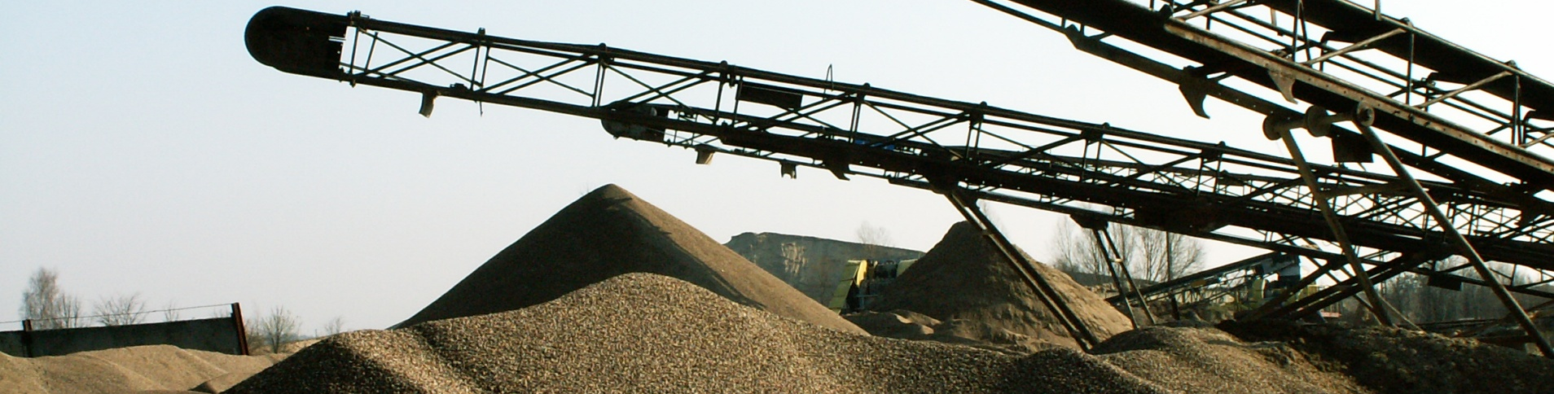
INDUSTRY STATISTICS
INDEX OF INDUSTRIAL PRODUCTION
Seasonally adjusted industrial production 2.1% higher
Working-day adjusted industrial production 0.3% higher
Republika Srpska Institute of Statistics
Notes:
Календарски прилагођена индустријска производња у августу 2015. године у поређењу са августом 2014. већа је за 11,1%. У Прерађивачкој индустрији остварен је раст од 14,7%, у подручју Вађења руда и камена раст од 12,7% и у Производњи и снабдијевању електричном енергијом, гасом, паром и климатизацији раст од 1,7%.
Посматрано према главним индустријским групама по основу економске намјене производа, у августу 2015. године у поређењу са августом 2014. производња енергије већа је за 18,9%, интермедијарних производа за 9,9%, нетрајних производа за широку потрошњу за 9,1% и капиталних производа за 7,7%, док је производња трајних производа за широку потрошњу мања за 12,6%.
Десезонирана производња у августу 2015. године у поређењу са јулом 2015. године, већа је за 2,8%. У Производњи и снабдијевању електричном енергијом, гасом, паром и климатизацији остварен је раст од 1,2%, док је у Прерађивачкој индустрији забиљежен пад од 0,9% и у подручју Вађења руда и камена пад од 5,9%. Посматрано према главним индустријским групама по основу економске намјене производа, у августу 2015. године у поређењу са јулом 2015. године, десезонирана производња енергије већа је за 8,2%, капиталних производа за 7,7%, док је производња интермедијарних производа мања за 2,0%, нетрајних производа за широку потрошњу за 5,7% и трајних производа за широку потрошњу за 10,4%.

Slide 7
INDUSTRY STATISTICS
EMPLOYEES IN INDUSTRY
JANUARY – OCTOBER 2015/JANUARY - OCTOBER 2014
Number of employees in industry increased by 1.4%
Republika Srpska Institute of Statistics
Notes:
Број запослених у индустрији у августу 2015. године у односу на исти мјесец прошле године већи је за 1,8%, у односу на просјечан мјесечни број запослених у 2014. години већи за 2,1% и у односу на јул 2015. године већи за 0,4%. Број запослених у индустрији у периоду јануар - август 2015. године, у односу на исти период прошле године, већи је за 1,4%. У истом периоду у подручју Производња и снабдијевање електричном енергијом, гасом, паром и климатизацији остварен је раст од 4,3%, у подручју Вађење руда и камена раст од 2,5% и у подручју Прерађивачка индустрија раст од 0,9%.

Slide 8
EXTERNAL TRADE STATISTICS
JANUARY-OCTOBER 2015
Volume of external trade of Republika Srpska 5 billion and 850.3 million КМ
EXPORT 2 billion and 181 million КМ
IMPORT 3 billion and 669 million КМ
Republika Srpska Institute of Statistics
Coverage of import with export 59.4%
Notes:
Према подацима статистике спољне трговине у периоду јануар-август 2015. године обим робне размјене Републике Српске са иностранством износио је око 4 милијарде и 55 милиона КМ, од чега се на извоз односи милијарду и 682 милиона КМ, а на увоз 2 милијарде 868 милионa КМ. У оквиру укупно остварене робне размјене Републике Српске са иностранством у периоду јануар-август 2015. године, проценат покривеност увоза извозом био је 58,7%.

Slide 9
EXTERNAL TRADE STATISTICS
thous. КМ
export
Republika Srpska Institute of Statistics
2014
2015
Graph 2. Export and import by month
Notes:
Посматрајући по мјесецима, извоз у октобру 2015. године у односу на септембар 2015. године повећан је за 1,5%, док је у односу на октобар 2014. године смањен за 4,5%. Увоз је у октобру 2015. године у односу на септембар 2015. године повећан за 0,1%, док је у односу на октобар 2014. године смањен за 22,9%.
Посматрано по групама производа, у периоду јануар-октобар 2015. године у структури извоза највише учествује обрађено дрво, те вјештачки корунд, алуминијум оксид и алуминијум хидроксид са по 6,2% и дијелови обуће 4,4%. У структури увоза, највише учествује нафта и уља добијена од битуменозних минерала (сирова) 14,9%, потом слиједе лијекови 3,7% и дијелови обуће 2,0%.

Slide 10
EXTERNAL TRADE STATISTICS
JANUARY – OCTOBER 2015
EXPORT:
Italy 18.7% or 408 million КМ
Serbia 13.1% or 286 million КМ
Germany 10.5% or 230 million КМ
Serbia 17.4% or 638 million КМ
Russia 16,1% or 590 million КМ
Italy 12,2% or 448 million КМ
IMPORT:
Republika Srpska Institute of Statistics
Notes:
У погледу географске дистрибуције робне размјене Републике Српске у периоду јануар-август 2015. године у извозу највише учествује Италија са 18,7%, затим Србија са 13,3% и Њемачка са 10,4%. У истом периоду у структури увоза највише учествује Србија са 17,3%, Русија са 16,9% и Италија са 12,2%.
Посматрајући земље са највећим учешћем у обиму робне размјене са Републиком Српском, највећа покривеност увоза извозом у периоду јануар-август 2015. године остварена је са Црном Гором и износи 504,3%, док је најмања покривеност остварена са Кином 2,9%.
У периоду јануар-август 2015. године, према економским групацијама земаља, највише се извозило у земље Европске уније (28 чланица) милијарду и 218 милиона КМ, док се највише увозило, такође, из земаља Европске уније (28 чланица) милијарду и 213 милиона КМ.

Slide 11
23rd November 2015
PRESS CONFERENCE
Republika Srpska Institute of Statistics

